Slide 1

Informasjon om Elskrutrekker TRIXIG Kilde: IKEA’s brosjyrer for Trixig

Slide 2
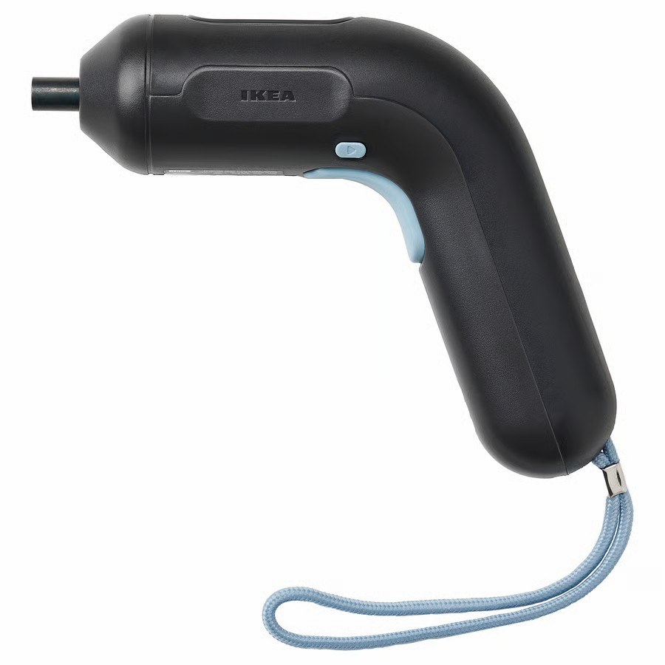
TRIXIG

Slide 3
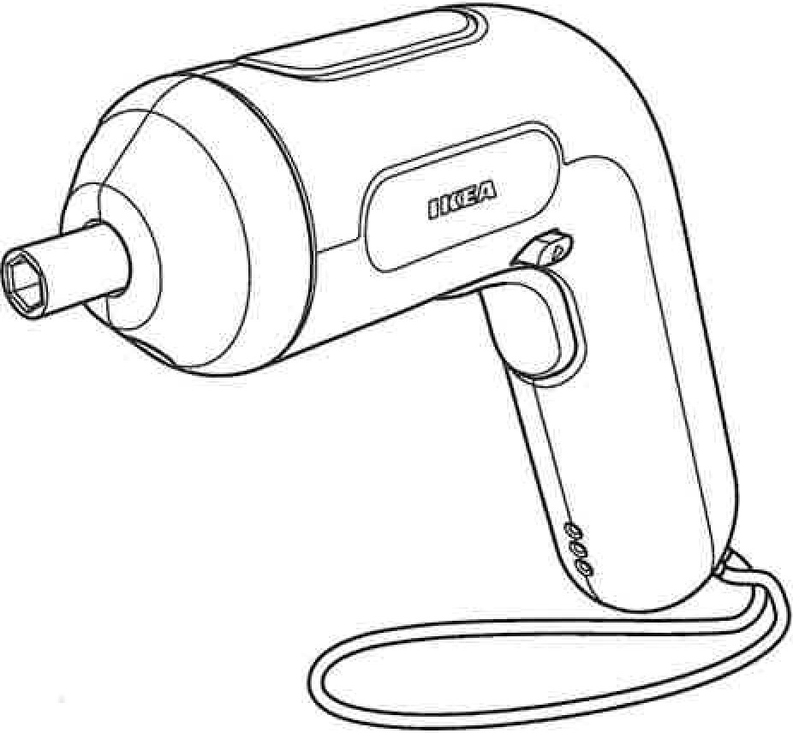
TRIXIG

Slide 4
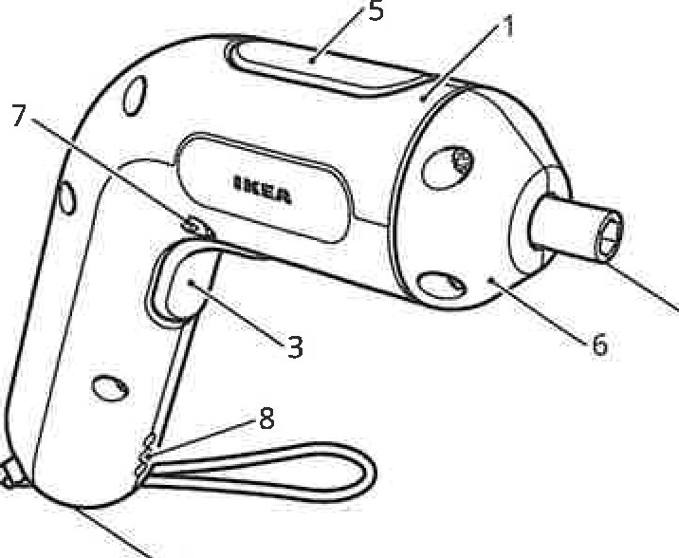
TRIXIG
Skrutrekker hoveddel
Skrutrekker bitsholder
PÅ/AV-bryter
USB-C ladekontakt
Magnetisk bitsholder
LED arbeidslys
Bryter for rotasjonsretning
LED-strømstatusindikator
2
4

Slide 5
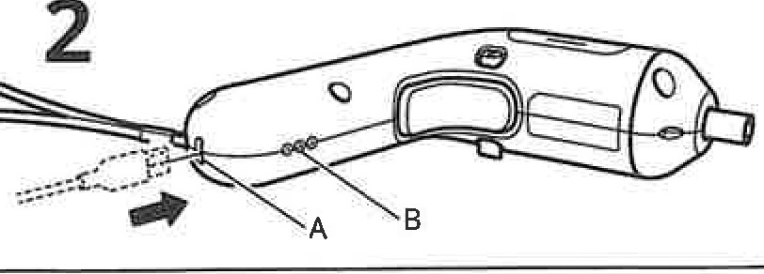
TRIXIG
A. USB-C ladekontakt
B. LED-strømstatusindikator

Slide 6
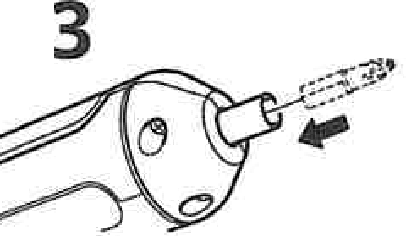
TRIXIG
Bits-innfesting

Slide 7
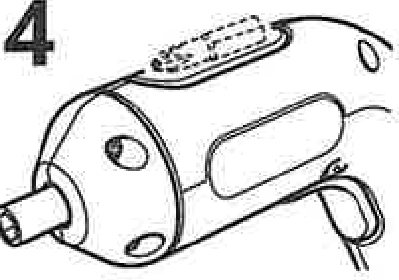
TRIXIG
Magnetisk bitsholder

Slide 8
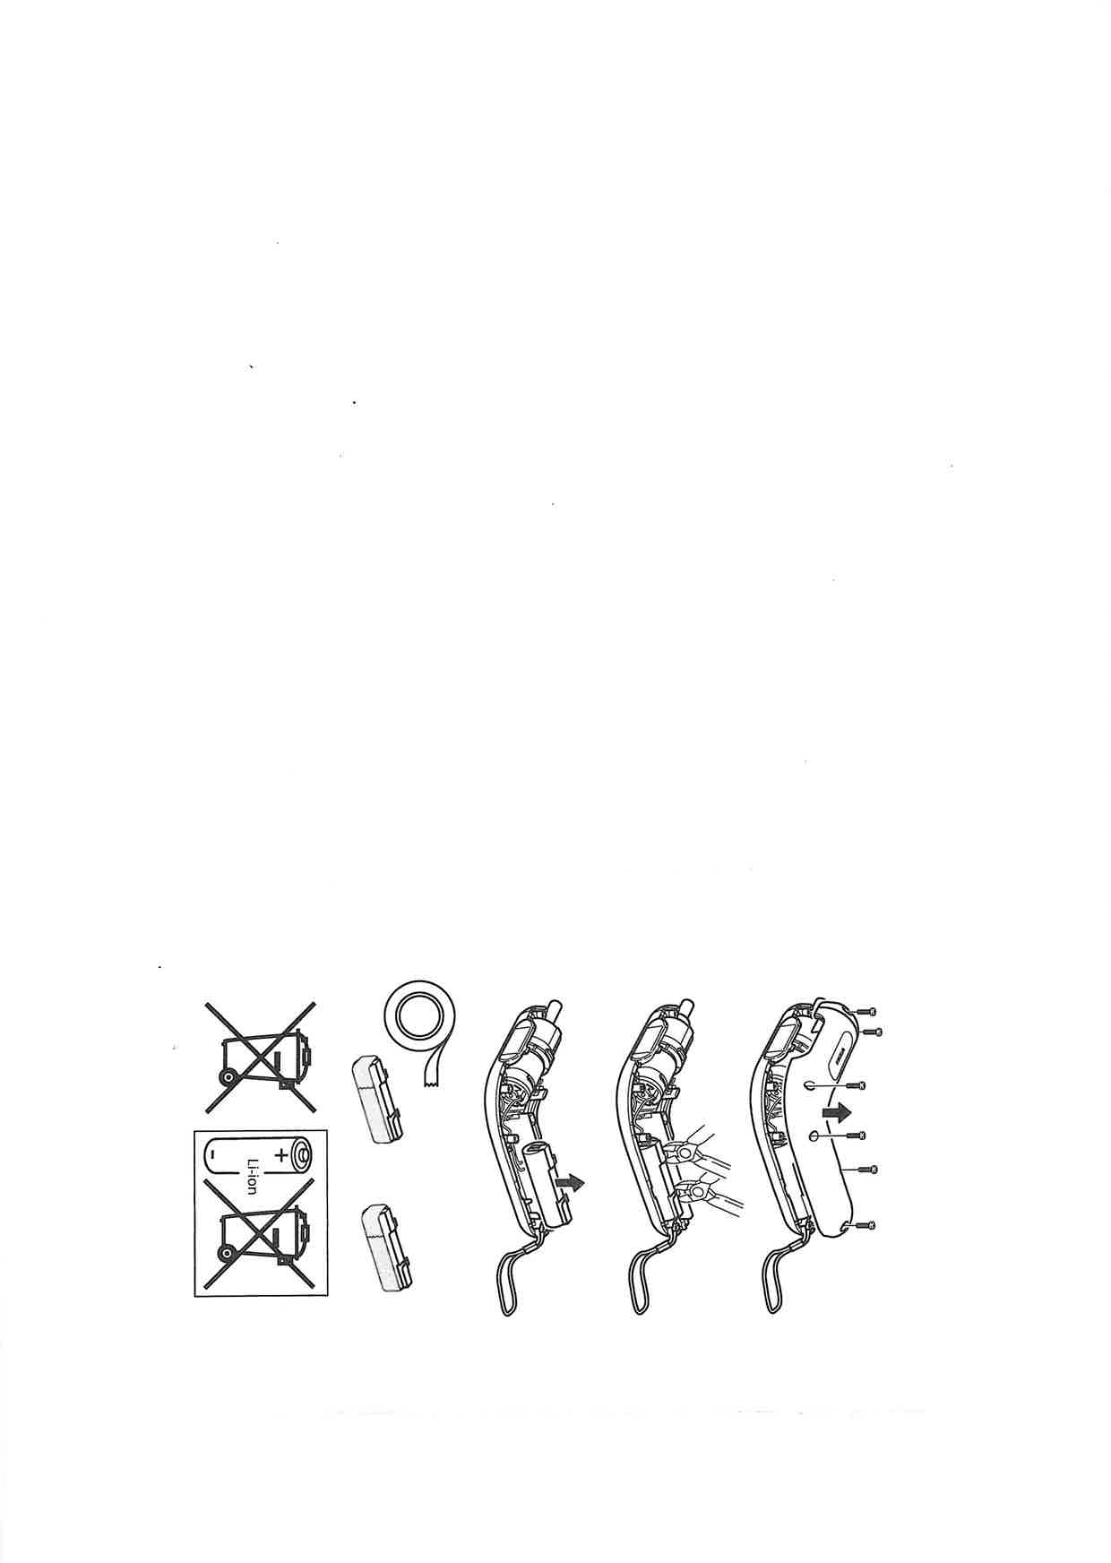
TRIXIG

Slide 9
TRIXIG
?

Slide 10
TRIXIG
Hva viser denne illustrasjonen?

Slide 11
TRIXIG
Hvorfor er dette viktig?

Slide 12
TRIXIG
Demontering batteri

Slide 13
TRIXIG
Batterier består av tungmetaller som ikke skal havne i naturen

Slide 14
TRIXIG
ADVARSEL
Forsiktig! Resirkulering av innebygde batterier.
lnnebygde batterier skal kun tas ut av en kvalifisert person.
Sørg for at batteriet er utladet før det tas ut.
Vær forsiktig for å unngå å skade batteriet.
Kutt og isoler ledningene en etter en for å unnå kortslutning.
Symbolet viser en søppeldunk med et kryss over. Dette betyr at produktet ikke skal kastes i søpla, men holdes atskilt fra husholdningsavfallet.
Produktet skal leveres til resirkulering i henhold til lokale ordninger for kildesortering. lnformasjon om løsningen i din kommune finner du på www.sortere.no. Ved å holde produktet atskilt fra ordinært husholdnings-avfall, hjelper du med a unngå potensiell negativ virkning pa menneskers helse og milj0et.
For mer informasjon, vennligst kontakt nærmeste IKEA-varehus.

Slide 15
TRIXIG
Magnetisk bitsholder
Bitsholder
Logo
Bryter for rotasjonsretning
PÅ/AV-bryter
Stropp
USB-C ladekontakt

Slide 16
TRIXIG
Dimensjoner

Slide 17
TRIXIG
182
182
257
Yttermål emballasje (mm)

Slide 18
TRIXIG
182
182
257

Slide 19
TRIXIG
182
182
257
Yttermål emballasje (mm)

Slide 20
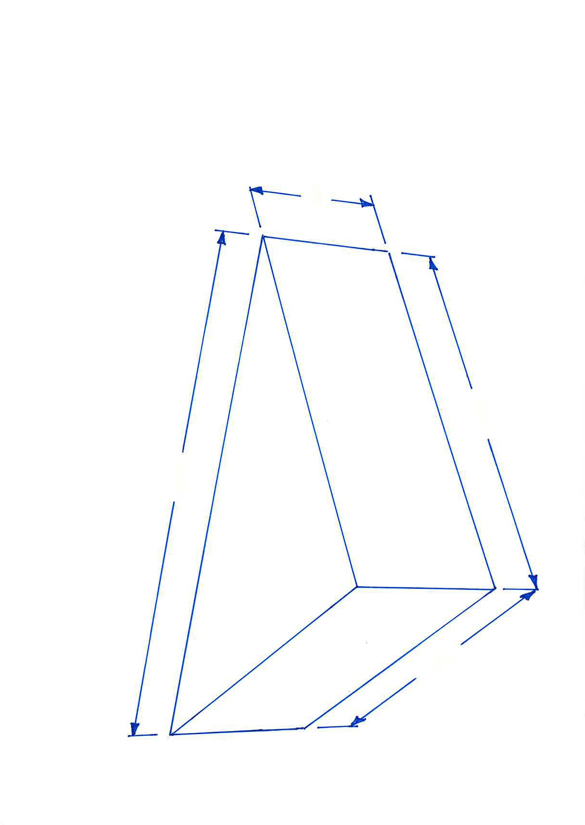
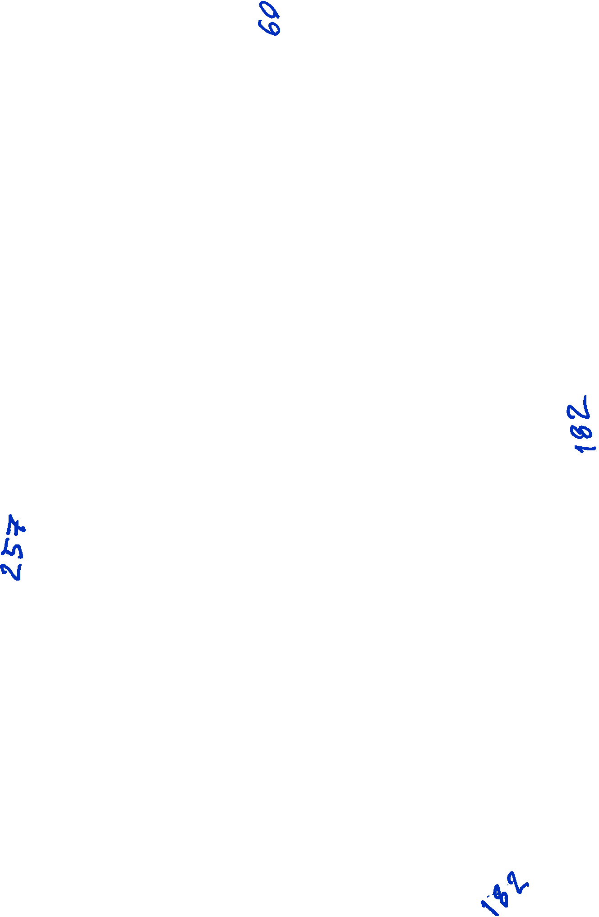
TRIXIG
Vemb= 18,2x18,2x6,0x0,5=993,72 cm3
Vemb = 9,9 dl = 0,99 l

Slide 21
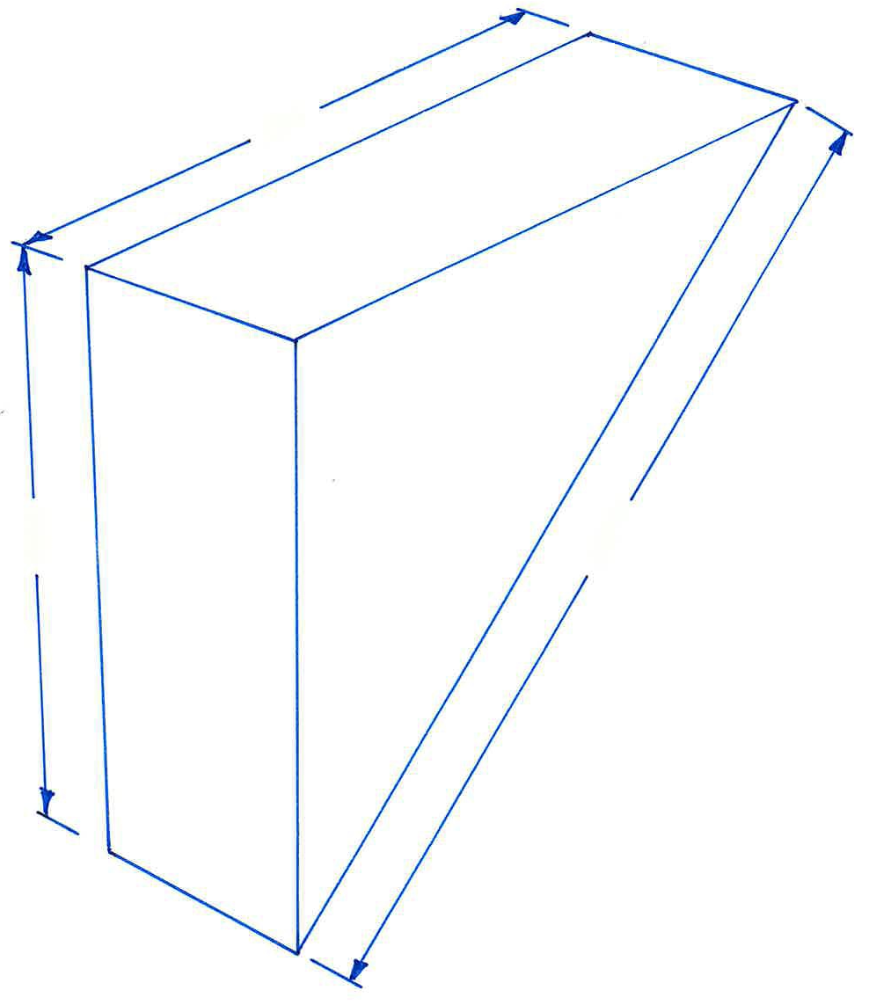
TRIXIG
182
182
257

Slide 22
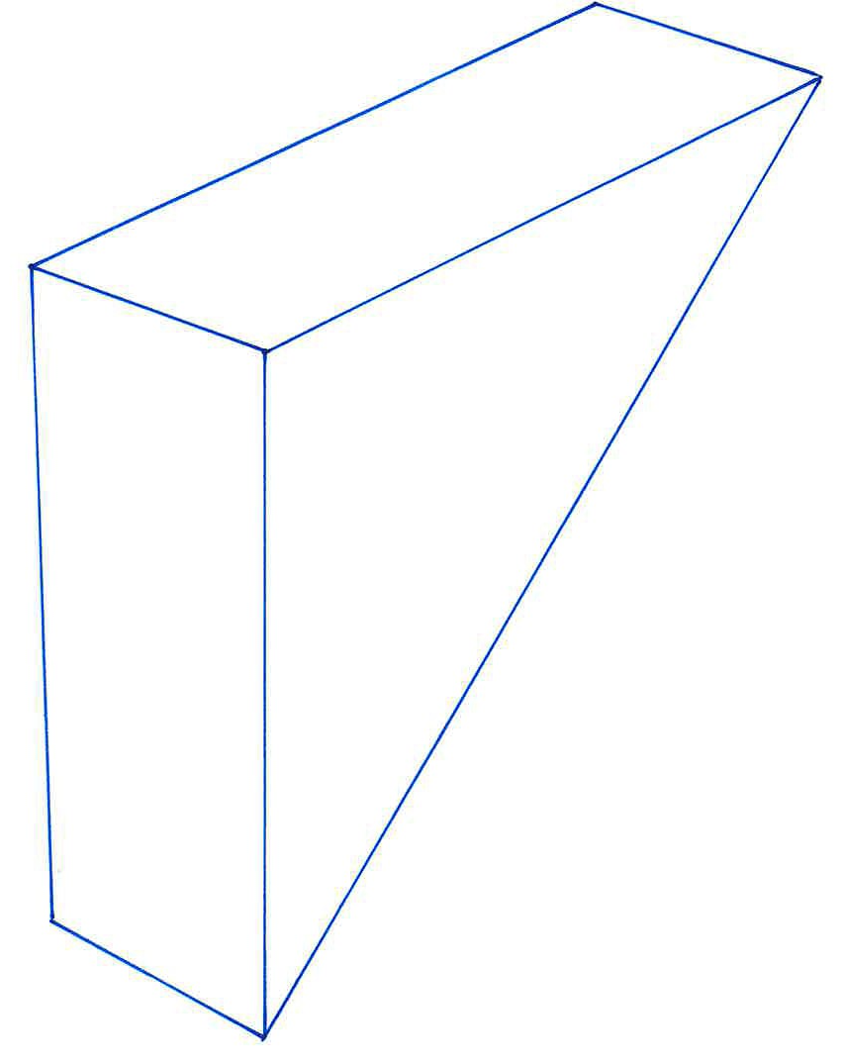
TRIXIG

Slide 23
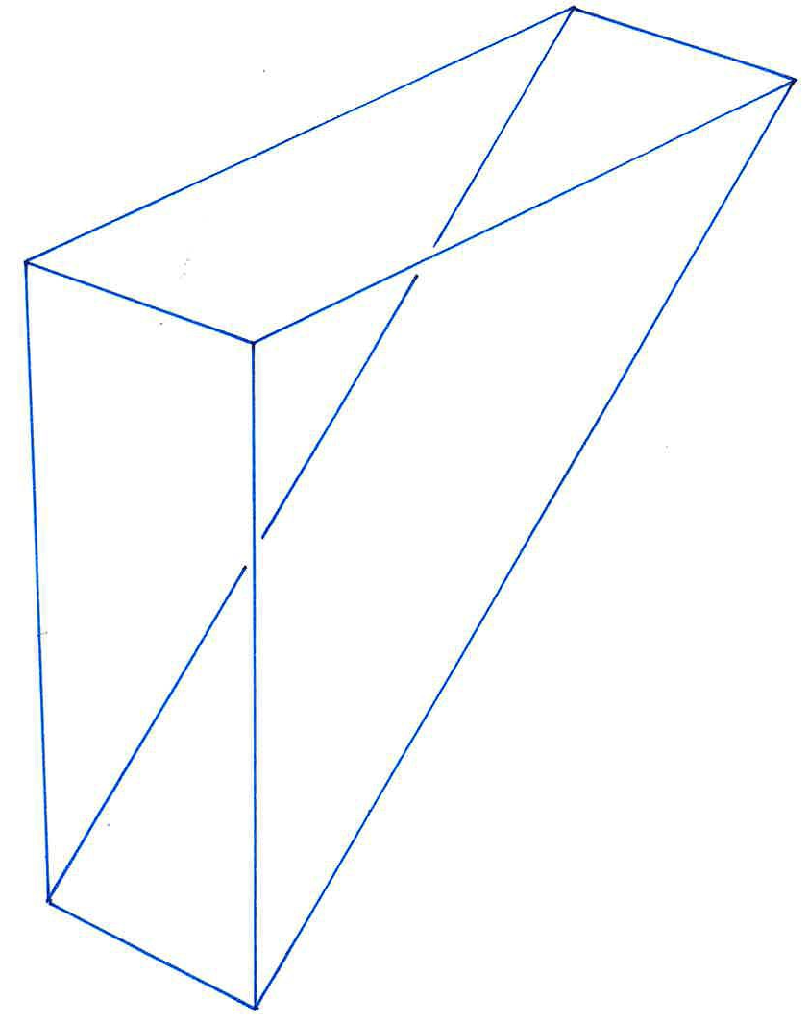
TRIXIG

Slide 24
TRIXIG

Slide 25
TRIXIG

Slide 26
TRIXIG
Design D Wahl / A Andreevski / C Asmussen / K Shadley
3.6V 1.5Ah 5Nm (44 in-lbs) 200 rpm
Incl. 1x
Excl. USB-C 5 VDC Min 1A
1x 1x

Slide 27
TRIXIG
TRIXIG batteridrevet skrutrekker 3.6 V
TEKNISKE SPESIFIKASJONER
Modell: TRIXIG
Type: P2201
Spenning: 3.6 Vdc.
Batteritype:1.5 Ah/ 5.4Wh Litium-ion
Ladetid: <300 Min
Maks hardt dreiemoment: ca. 5 Nm
Maks ingen lasthastlghet: 200/min
Bitholder: 6.35 mm (1/4")
Vlbrasjon (I henhold til NS-EN 62841-1, NS-EN 62841-2-2):
Skrutrekking uten støt: a,=0.34 m/s2 K=l.5 m/s2.
Støy (i henhold til NS-EN 62841-1):
Støytrykknivå: Lpa = 62 dB (A), Kpa = 5 dB (A)
Støyeffektnivå Lwa= 70 dB (A), Kwa= S dB (A)
KUN FOR INNENDØRS BRUK
Anbefalte ladeverdier:
5.0 Vdc. / 1.0-3.0 A (type C), ladetemperatur 0-50°

Slide 28
TRIXIG
Produktegenskaper
Nummererlngen på de viste produktfunksjonene refererer til illustrasjon nummer. 1 på den grafiske slden.
Skrutrekker hoveddel
Skrutrekker bitsholder
PA/AV-bryter
USB-C ladekontakt
Magnetisk bitsholder
LED arbeidslys
Bryter for rotasjonsretning
LED-strømstatusindikator
MERK! USB-C-kabel og USB-lader medfølger lkke.
BRUKSOMRÅDER
Den elektriske skrutrekkeren er laget for å skru i og fjerne skruer.
Verktøyet skal kun brukes til det foreskrevne formålet. All annen bruk anses a være misbruk.

Slide 29
TRIXIG
Stablemønster - topview

Slide 30
TRIXIG

Slide 31
TRIXIG

Slide 32
TRIXIG

Slide 33
TRIXIG

Slide 34
TRIXIG

Slide 35
TRIXIG

Slide 36
TRIXIG

Slide 37
TRIXIG

Slide 38
TRIXIG

Slide 39
TRIXIG

Slide 40
TRIXIG

Slide 41
TRIXIG

Slide 42
TRIXIG

Slide 43
TRIXIG

Slide 44
TRIXIG

Slide 45
TRIXIG
Vemb= 18,2x18,2x6,0x0,5=993,72 cm3
Vemb = 9,9 dl = 0,99 l

Slide 46
TRIXIG
60
Vemb= 18,2x18,2x6,0x0,5=993,72 cm3
Vemb = 9,9 dl = 0,99 l

Slide 47
TRIXIG
Vemb= 18,2x18,2x6,0x0,5=993,72 cm3
Vemb = 9,9 dl = 0,99 l

Slide 48
TRIXIG
Vemb= 18,2x18,2x6,0x0,5=993,72 cm3
Vemb = 9,9 dl = 0,99 l

Slide 49
TRIXIG
Vemb= 18,2x18,2x6,0x0,5=993,72 cm3
Vemb = 9,9 dl = 0,99 l

Slide 50
TRIXIG
Vemb= 18,2x18,2x6,0x0,5=993,72 cm3
Vemb = 9,9 dl = 0,99 l

Slide 51
TRIXIG
Vemb= 18,2x18,2x6,0x0,5=993,72 cm3
Vemb = 9,9 dl = 0,99 l

Slide 52
TRIXIG
Vemb= 18,2x18,2x6,0x0,5=993,72 cm3
Vemb = 9,9 dl = 0,99 l

Slide 53
TRIXIG
Vemb= 18,2x18,2x6,0x0,5=993,72 cm3
Vemb = 9,9 dl = 0,99 l

Slide 54
TRIXIG
• Hvor mange bokser går i en eske?
• Hvor mange esker går på en Europall?

Slide 55
TRIXIG
Produktets hovedform påvirker valg av form på emballasjen.
Hvilken emballasjeform indikeres av din produktform?
• Hvor mange bokser går i en eske?
• Hvor mange esker går på en Europall?
?
?
?
?
?
?
?

Slide 56
Produktanalyse
Trixig

Slide 57
Demontering Trixig

Slide 58
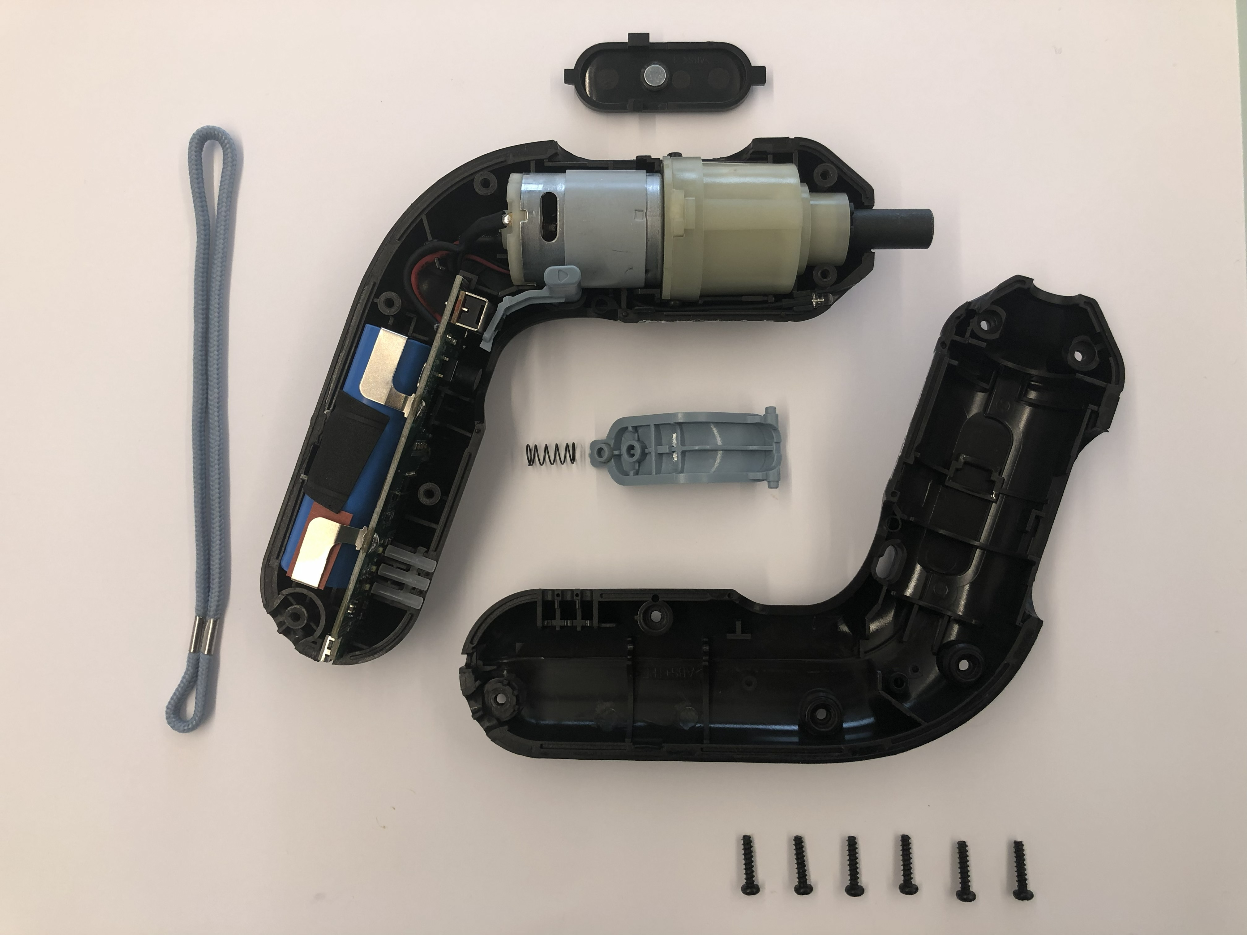

Slide 59
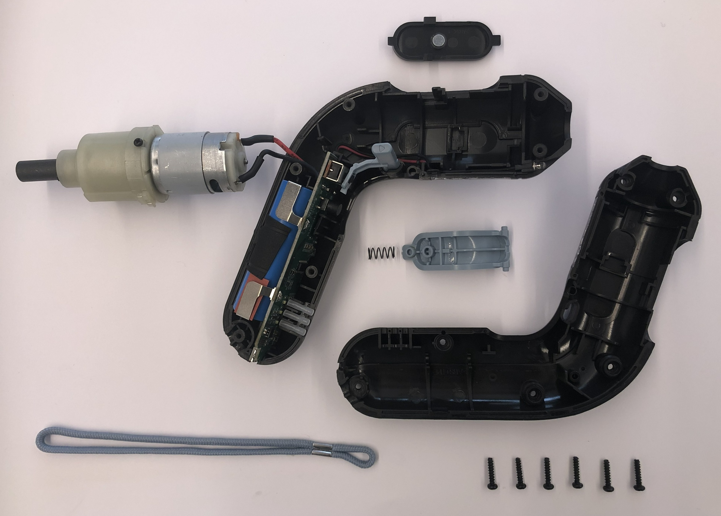

Slide 60
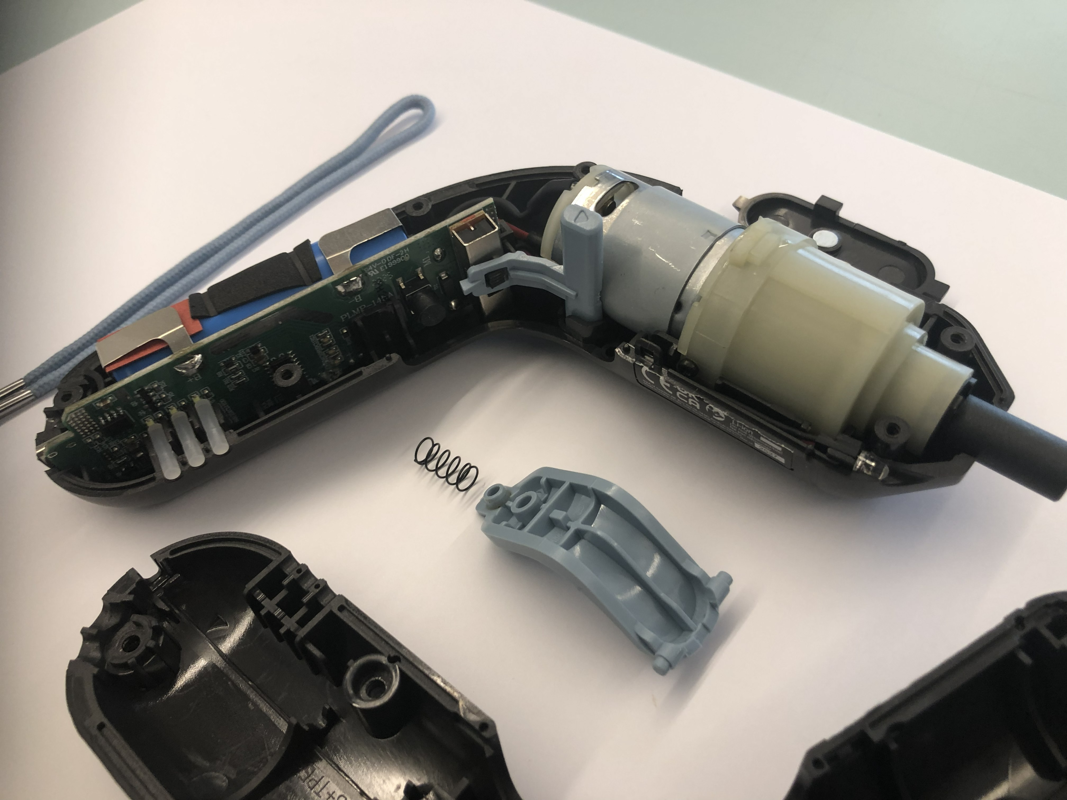

Slide 61
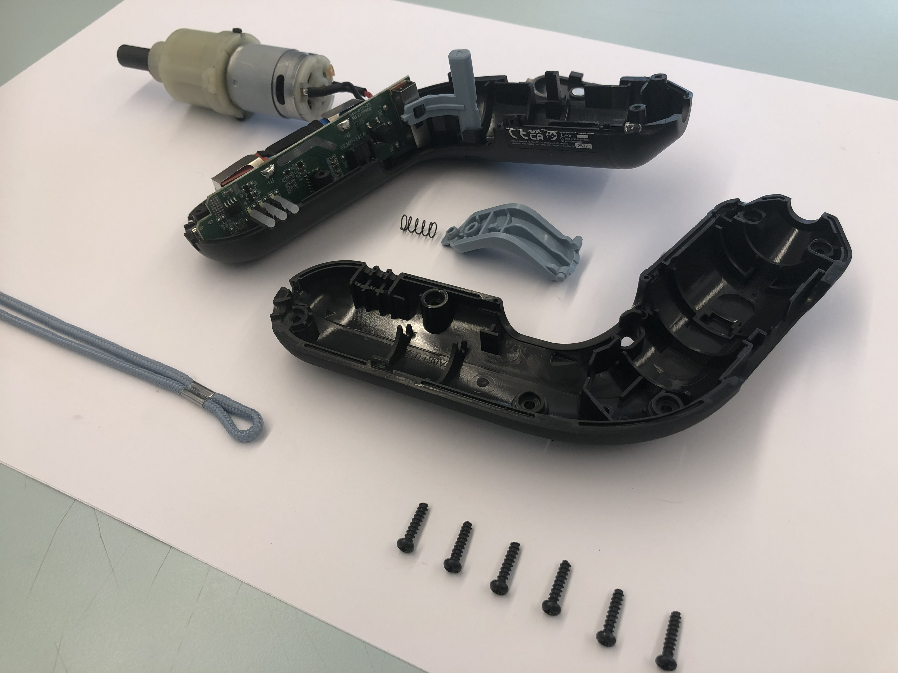

Slide 62
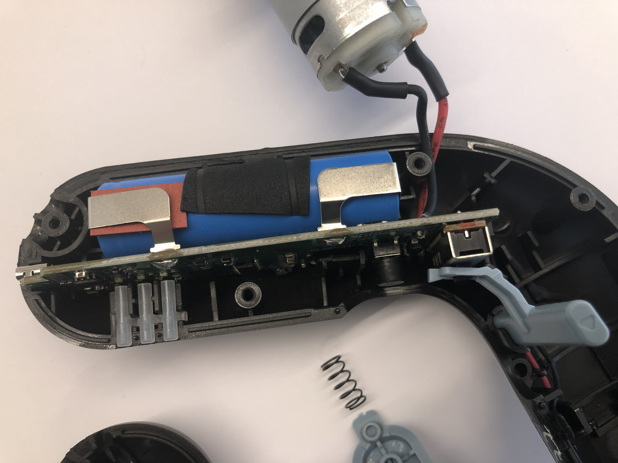
Batteriinnfesting
LED x 3

